Slide 1
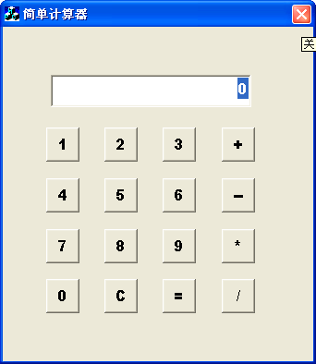

Slide 2
1 + 2 *3 / 4 – 5 + 9 * 2 =

Slide 3
简单计算器
编辑框：
添加变量m_display
double
初始化：
first=0；second=0;
operator='+';
m_display=0;
0~9：
second=second*10+1;
m_display=second;
=：
first=first opertor second;
m_display=first;
first=0;
second=0;
operator='+';
+ - * /：
first=first opertor second;
m_display=first;
second=0;
operator='+';

Slide 4
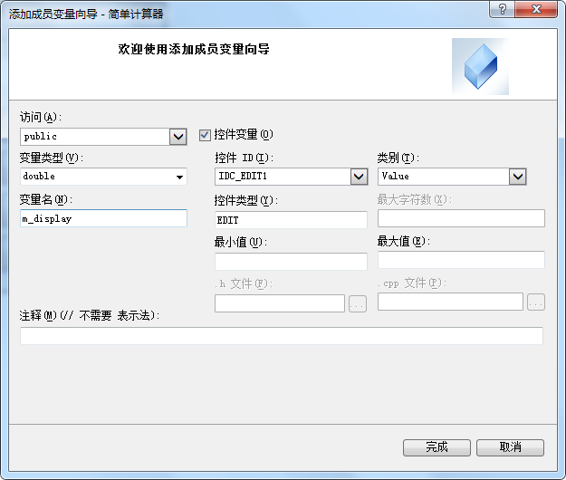
给编辑框连接变量
IDC_EDIT1 m_display double

Slide 5
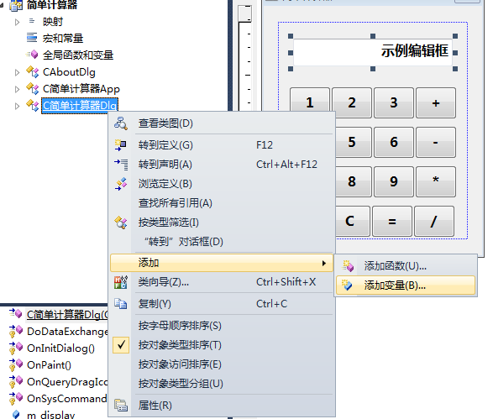
添加成员变量

Slide 6
添加成员变量
double m_first
double m_second
char m_operator

Slide 7
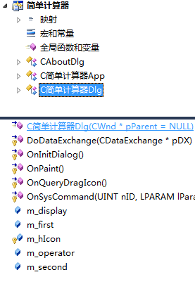
定义成员变量

Slide 8
初始化
在OnInitDialog函数中添加以下代码：
BOOL CComDlg::OnInitDialog( )
{ ……
// TODO: Add extra initialization here
m_first=0;
m_second=0;
m_operator='+';
m_display=0;
UpdateData(FALSE);
……
}

Slide 9
给数字键添加代码
void CComDlg::On1Button( )
{
// TODO: Add your control notification handler code here
m_second=m_second*10+1;
m_display=m_second;
UpdateData(FALSE);
}

Slide 10
给运算符键添加代码
void CComDlg::OnPluButton( )
{
switch(m_operator)
{
case '+': m_first=m_first+m_second; break;
case '-': m_first=m_first-m_second; break;
case '*': m_first=m_first*m_second; break;
case '/': m_first=m_first/m_second; break;
}
m_display=m_first;
UpdateData(FALSE);
m_second=0;
m_operator='+';
}

Slide 11
给等号键添加代码
void CComDlg::OnEquButton( )
{
switch(m_operator)
{
case '+': m_first=m_first+m_second; break;
case '-': m_first=m_first-m_second; break;
case '*': m_first=m_first*m_second; break;
case '/': m_first=m_first/m_second; break;
}
m_display=m_first;
UpdateData(FALSE);
m_first=0; m_second=0;
m_operator='+';
}

Slide 12
给清除键添加代码
void CComDlg::OnCButton( )
{
// TODO: Add your control notification handler code here
m_first=0;
m_second=0;
m_operator='+';
m_display=0;
UpdateData(FALSE);
}

Slide 13
操作步骤
设计界面
给编辑框添加变量（m_display）
定义成员变量（m_first、m_second、m_operator）
初始化
为按钮添加消息响应函数
（数字按钮、运算符按钮、等号按钮、C按钮）

Slide 14
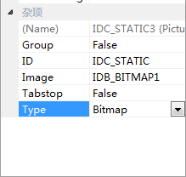
Picture Control
事先将位图（.bmp）导入到项目中。
资源视图上单击右键，选择“添加/资源”
默认ID：IDB_BITMAP1
修改图像控件的属性
Notes:
居中显示

Slide 15
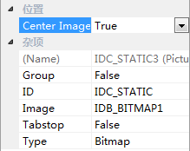
Picture控件
居中显示
此时，位图控件大小可调。

Slide 16
Picture控件动态显示图片
将位图导入到工程中
创建Picture控件，将控件ID改为“IDC_PIC_STATIC”
在初始化函数里面加入以下代码：
HBITMAP hBitmap=::LoadBitmap(AfxGetResourceHandle( ),
MAKEINTRESOURCE(IDB_BITMAP1));
CStatic *pStatic=(CStatic *)GetDlgItem(IDC_PIC_STATIC);
pStatic->ModifyStyle(0xF, SS_BITMAP|SS_CENTERIMAGE);
pStatic->SetBitmap(hBitmap);
Notes:
位图控件的ID只要不是默认的IDC_STATIC就好
前面两个::表示是api函数

Slide 17
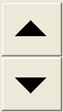
Spin Control
先画编辑框，再画spin控件。
修改spin控件的属性。
属性名 | 属性值
Auto Buddy | True
Set Buddy Integer | True
Alignment | Right Align
Notes:
Spin控件：旋转按钮控件，又叫做微调控件。需要伙伴窗口

Slide 18
Spin控件
为控件添加变量：
m_Spin是给旋转按钮控件添加的控制类的变量。
（CSpinButtonCtrl）
初始化：
设置旋转按钮的范围
m_Spin.SetRange(5, -5);
设置旋转按钮的位置
m_Spin.SetPos(0);
Notes:
旋转按钮控件默认0~100；
调整：m_Spin.SetRange(5,-5)

Slide 19
List Control控件
修改列表视图控件的属性
属性名 | 属性值
View | Report
Single Selection | True
Always Show Selection | True
给列表视图控件添加变量
Control CListCtrl m_ListView
设置列表视图控件的样式
m_ListView.SetExtendedStyle(LVS_EX_FULLROWSELECT
| LVS_EX_GRIDLINES);
//可选择一整行，显示网格线
Notes:
Icon、Small Icon、List、Report类似于资源管理器的大图标、小图标、列表、详细信息
空白的，需要做的事情：画网格线、插入列、插入行
InsertColumn、InsertItem、SetItemText、
指定行号和列号

Slide 20
CListCtrl的成员函数
1. InsertColumn(列号, 列标题, 对齐, 宽度)
插入一列
2. InsertItem(行号, 行标题 )
插入一行
3. SetItemText(行号, 列号, 字符串)
设置某一行某一列的内容
4. GetItemCount( )
获取总行数
5. GetSelectionMask( )
获取所选行的行号

Slide 21
List Control控件
设置列表视图控件的标题
m_ListView.InsertColumn(0, "学号", LVCFMT_LEFT, 60);
m_ListView.InsertColumn(1, "姓名", LVCFMT_LEFT, 60);
在列表视图控件中插入一行
int n=m_ListView.GetItemCount( ); //获取当前列表框的行数
m_ListView.InsertItem(n , "0001"); //在最后插入一行
m_ListView.SetItemText(n,1,"张三"); //设置该行各项内容
Notes:
以好友界面为例。
m_ListView.InsertItem(n , "张三"); //插入一行（第n行），在第n行第0列插入“张三”

Slide 22
m_ListView是给列表视图控件
连接的控制类的变量
List Control控件
删除列表视图的选中的一条记录
int nSel=m_ListView.GetSelectionMark( );
if(nSel!=-1)
m_ListView.DeleteItem(nSel);
GetSelectionMark：
返回焦点所在的行数，如果焦点没在列表中返回-1。

Slide 23
m_NameEdit是给编辑框连接的数值类变量
List Control控件
在列表视图中查找一条记录
UpdateData(TRUE);
int i, n=m_ListView.GetItemCount( );
CString str;
for(i=0; i<n; i++)
{ str=m_ListView.GetItemText(i, 0);
if(str==m_NameEdit)
{ m_ListView.SetFocus( );
m_ListView.SetItemState(i, LVIS_SELECTED,
LVIS_SELECTED);
break; }
}
if(i>=n) MessageBox("没有找到！");
Notes:
GetFocus：被动的，当得到焦点时触发
SetFocus：人为的让某个控件获得焦点
m_ListView.SetItemState(i, LVIS_SELECTED,
LVIS_SELECTED); //第i行高亮显示

Slide 24
作 业
设计自己的列表视图控件，实现添加、删除、查找、修改功能。

Slide 25
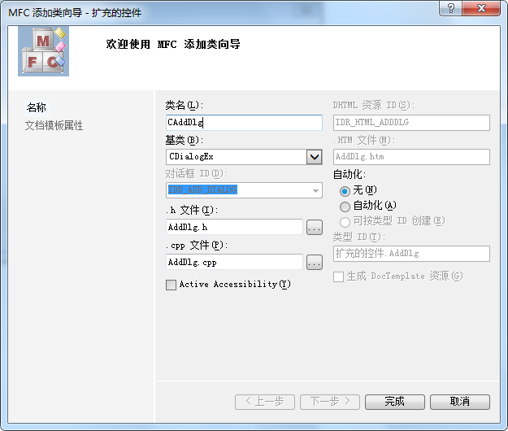
主对话框显示子对话框
创建一个新的对话框
资源视图 右键 添加 资源 Dialog
给对话框关联一个新类
对话框上点右键，快捷菜单中选“添加类”
显示对话框（注意包含相应头文件）
CAddDlg dlg;
dlg.DoModal( );
关于对话框的显示：
CAboutDlg dlg;
dlg.DoModal( );
Notes:
提出主对话框和子对话框的概念
DoModal函数在子对话框显示时始终处于执行状态，直到子对话框关闭，DoModal函数才执行结束。

Slide 26
CDialog类中的成员函数
OnOK：关闭对话框，DoModal返回值是IDOK
void OnOK( );
确定
OnCancel：关闭对话框，DoModal返回值是IDCANCEL
void OnCancel( );
取消

